Slide 1
Avance de tesis
Magíster en tecnologías de información

Slide 2
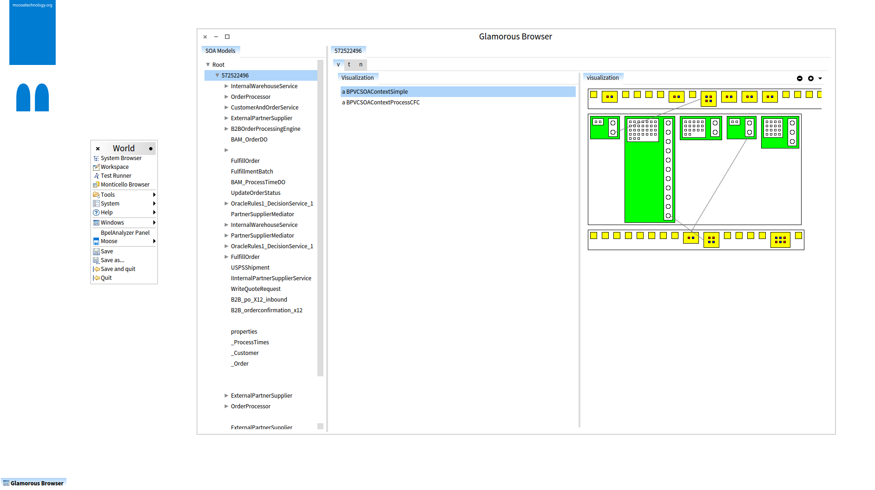
Panel principal
Se mejora el panel inicial de análisis
Actualmente se puede:
1. Navegar por los distintos procesos
de negocio
2. Seleccionar tipos de visualización
Por cada tipo de elemento.
3. Ver métricas por cada tipo
De elemento

Slide 3
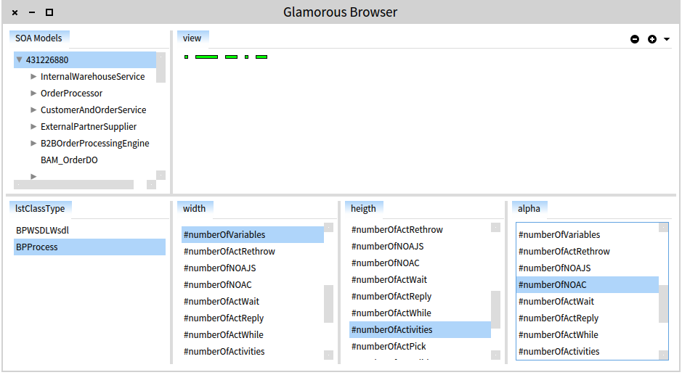
Panel opcionales
Esta panel facilita la vizualización por métricas en cada entidad de modelo.

Slide 4
Actividad | Detalle | Resp | Soporte | Fecha Fin
Mejorar el documento de propuesta de tesis | Definir los puntos que debe contener el documento para presentarlo al comité que aprueba la propuesta. | Alvaro |  | 5 de mayo 2014, lunes
2. Incrementar los datos que se pueden obtener del modelo. | Actualmente solo los puntos relevantes para los indicadores son mapeados. Conforme se incrementen las metricas se debe incrementar los datos mapeados. | Alvaro
3. Iniciar propuesta para adaptar la herramienta a un proceso de valoración dentro del ciclo de vida de desarrollo de procesos bpel. | Para que la herramienta tenga utilidad debe estar inmersa en el ciclo de vida de software, por lo que definir un mecanismo que permita dicho fin es importante en el proyecto | Alvaro | Para este punto seria muy interesante poder adaptar la propuesta de Lumane assessment a bpelanalyzer
4. Iniciar documentación de arquitectura | Hasta el momento solo se ha realizado una primera iteración a modo de prototipo pero hemos realizado actividades de diseño detallado. | Alvaro |  | 5 de mayo 2014, lunes

